Slide 1
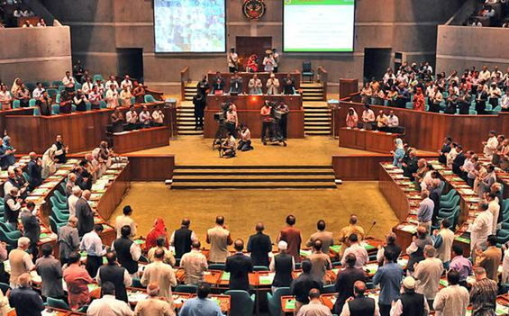
আজকের অনলাইন ক্লাসে সবাইকে-
স্বাগত

Slide 2
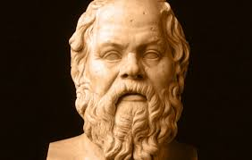
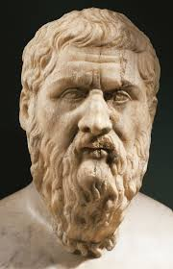
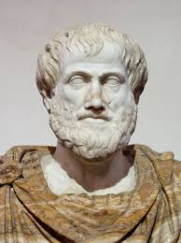
শিক্ষক পরিচিতি
মোহাম্মদ বেলাল হোসাইন প্রভাষক (রাষ্ট্রবিজ্ঞান) কামরাংগা ফাযিল (ডিগ্রি) মাদ্রাসা
সদর-চাঁদপুর। মোবাইলঃ ০১৮১৪৯৭৮৩৭০
পাঠ পরিচিতিঃ পৌরনীতি ও সুশাসন- প্রথম পত্র আলিম ১ম বর্ষ প্রথম অধ্যায়ঃ (পৌরনীতি ও সুশাসন পরিচিতি)

Slide 3
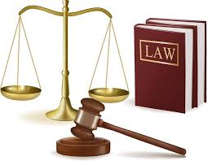
এসো কয়েকটি ছবি দেখি

Slide 4
আজকের পাঠ
পৌরনীতির ও সুশাসনের ধারণা, সংজ্ঞা, পরিধি ও বিষয়বস্তু

Slide 5
এ পাঠ শেষে শিক্ষার্থীরা---
পৌরনীতি ও সুশাসনের পরিচিতি জানতে পারবে;
পৌরনীতি ও সুশাসনের ধারণা ও সংজ্ঞা ব্যাখ্যা করতে পারবে;
পৌরনীতি ও সুশাসনের পরিধি ও বিষয়বস্তু বর্ণনা করতে পারবে।

Slide 6
পৌরনীতি ও সুশাসন পরিচিতি
মানুষ সামাজিক জীব। স্বভাবতই মানুষ নিঃসঙ্গ জীবনযাপন করতে পারেনা। এরিস্টটল এজন্যই বলেছেন, “মানুষ স্বভাবতই সামাজিক ও রাজনৈতিক জীব এবং যে সমাজে বসবাস করে না, সে হয় দেবতা না হয় পশু।”

Slide 7
সুদূর অতীতে এবং বর্তমানেও সমাজবদ্ধ মানুষের নাগরিক জীবনকে কেন্দ্র করে কতগুলো নিয়ম-কানুন, রীতি-নীতি প্রচলিত আছে।
নাগরিক জীবনের এসব দিক নিয়ে আলোচনার জন্য তাই গড়ে উঠেছে জ্ঞানের এক বিশেষ শাখা, যা আজ CIVICS বা পৌরনীতি বলে পরিচিত। এজন্য পৌরনীতিকে নাগরিকতা বিষয়ক বিজ্ঞানও বলা হয়। পৌরনীতি ও সুশাসন মূলত একটি সামাজিক বিজ্ঞান।

Slide 8
পৌরনীতি ও সুশাসনের ধারণা ও সংজ্ঞা
পৌরনীতির ইংরেজি প্রতিশব্দ ‘সিভিকস’ (civics)। ‘সিভিকস’ শব্দটি এসেছে ল্যাটিন শব্দ ‘সিভিস’ (Civis) এবং ‘সিভিটাস’ থেকে। ‘সিভিস’ শব্দের অর্থ নাগরিক আর সিভিটাস শব্দের অর্থ নগররাষ্ট্র। সুতরাং উৎপত্তিগত পৌরনীতি হচ্ছে নাগরিক ও নগররাষ্ট্র সম্পর্কিত বিজ্ঞান।

Slide 9
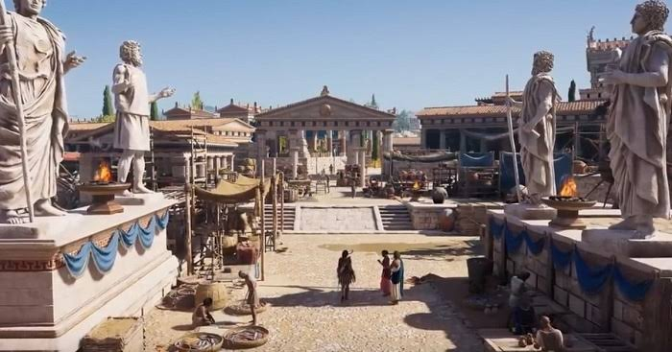
সংস্কৃত ভাষায় নগরকে ‘পুর’ বা ‘পুরী’ এবং নগরের অধিবাসীদেরকে বলা হয় ‘পুরবাসী’। এ জন্যই নাগরিক জীবনের অপর নাম ‘পৌর জীবন’ এবং নাগরিক জীবন সম্পর্কিত বিদ্যার নাম ‘পৌরনীতি’।

Slide 10
প্রাচীন গ্রিসে এক একটি নগর ছিল এক একটি রাষ্ট্র। এথেন্স, স্পার্টা প্রভৃতি নগর-রাষ্ট্রগুলোর আয়তন ও জনসংখ্যা ছিল সীমিত। নগর রাষ্ট্রের সকল সদস্যকে নাগরিক বলা হতো না, শুধু যারা রাষ্ট্রপরিচালনায় অংশগ্রহণ করতো শুধু তাদেরকেই নাগরিক বলা হত।

Slide 11
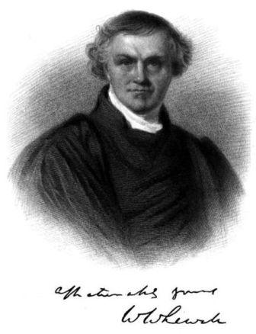
ব্রিটিশ রাষ্ট্রবিজ্ঞানী ই এম হোয়াইটের মতে-
“পৌরনীতি হলো জ্ঞানের সেই মূল্যবান শাখা, যা নাগরিকতার অতীত, বর্তমান ও ভবিষৎ এবং স্থানীয় , জাতীয় ও আন্তর্জাতিক মানবতার সাথে জড়িত সকল বিষয় নিয়ে আলোচনা করে।”

Slide 12
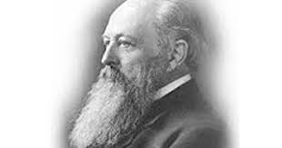
ফ্রেডরিক জেমস গুল্ড বলেন-
“পৌরনীতি হচ্ছে বিভিন্ন প্রতিষ্ঠান,অভ্যাস ও চেতনার অধ্যয়ন শাস্ত্র,যার মাধ্যমে একজন নারী বা পুরুষ কর্তব্য পালন ও সুযোগ-সুবিধা ভোগ সর্ম্পকে জানতে পারে।”

Slide 13
পৌরনীতি ও সুশাসনের পরিধি ও বিষয়বস্তু
পৌরনীতি ও সুশাসন মূলত নাগরিকতা বিষয়ক বিজ্ঞান। নাগরিকের সামাজিক কার্যাবলিই পৌরনীতি ও সুশাসনের মুখ্য আলোচ্য বিষয়। পৌরনীতি ও সুশাসনের সংজ্ঞা বিশ্লেষন করলে দেখা যায় যে, নাগরিকের জীবন ও কার্যাবলি যতদূর বিস্তৃত, অর্থাৎ যা কিছু নাগরিকের জীবনকে স্পর্শ করে, পৌরনীতি ও সুশাসনের বিষয়বস্তু ও পরিধি ততদূর প্রসারিত।
নিম্নে পৌরনীতি ও সুশাসনের পরিধি ও বিষয়বস্তু আলোচনা করা হলোঃ

Slide 14
পৌরনীতির সংজ্ঞা থেকে যে অর্থ ও প্রকৃতি স্পষ্ট হয়ে উঠে তা নিম্নের চার্ট দ্বারা প্রকাশ করা হলোঃ
পৌরনীতি ও সুশাসন
নাগরিক
নগররাষ্ট্র
রাষ্ট্র
অধিকার
কর্তব্য
বিশ্বমানবতা
নাগরিকের অতীত দিক
নাগরিকের বর্তমান দিক
নাগরিকের ভবিষ্যৎ দিক
নাগরিকের স্থানীয় রূপ
নাগরিকের জাতীয় রূপ
নাগরিকের আন্তর্জাতিক রূপ

Slide 15
পৌরনীতি ও সুশাসনের পরিধি ও বিষয়বস্তু

Slide 16
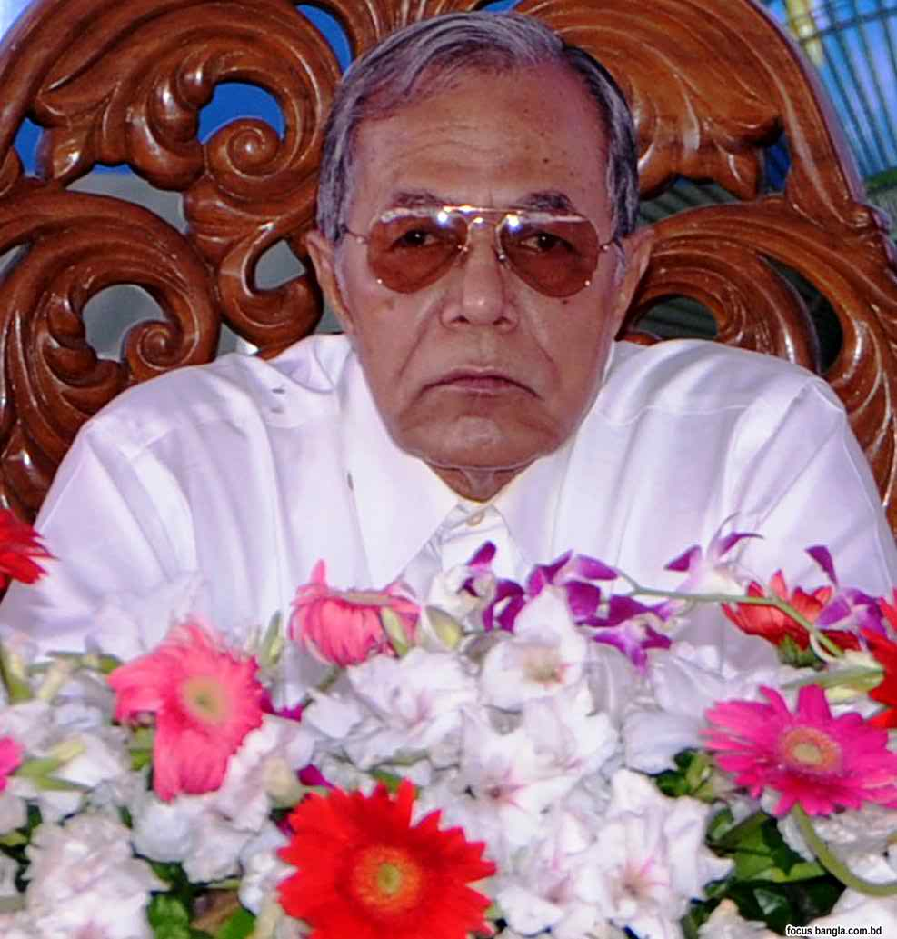
নাগরিকতা বিষয়ক
উত্তম নাগরিক
সুনাগরিক
নাগরিক অধিকার ও কর্তব্য

Slide 17
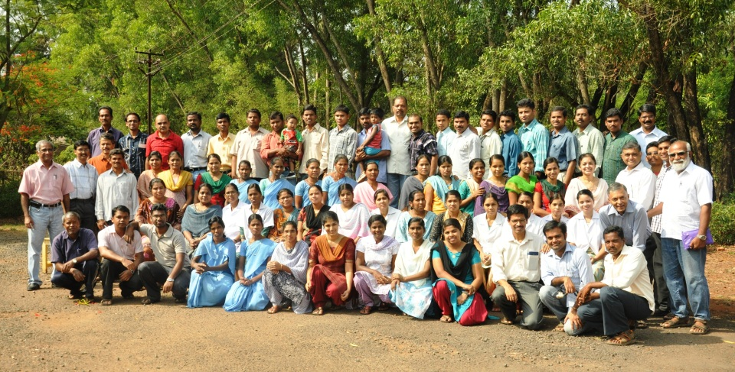
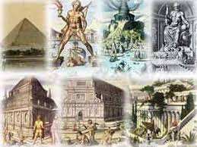
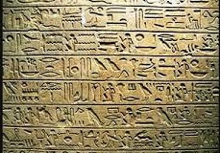
মানবসভ্যতার আদি সংগঠন সর্ম্পকে আলোচনা

Slide 18
সামাজিক ও রাজনৈতিক বিমূর্ত বিষয় নিয়ে আলোচনা
আইন
স্বাধীনতা
সাম্য

Slide 19
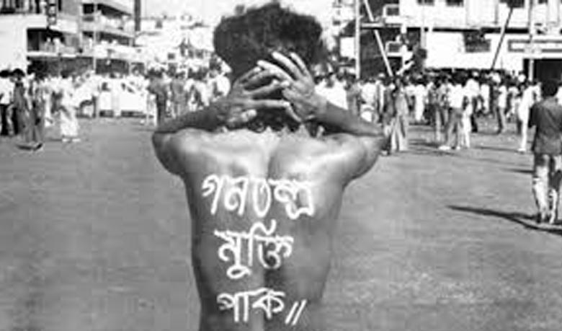
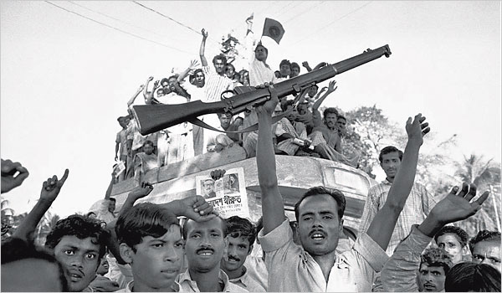
নাগরিকতার অতীত নিয়ে আলোচনা
গণঅভ্যুত্থান
স্বাধীনতা যুদ্ধ
সংবিধান

Slide 20
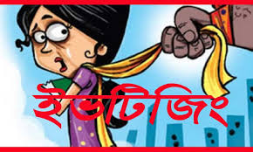
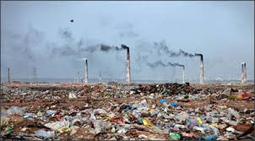
নাগরিকতার বর্তমান নিয়ে আলোচনা
ইভটিজিং
দূর্নীতি
পরিবেশগত সমস্যা

Slide 21
নাগরিকতার ভবিষ্যৎ নিয়ে আলোচনা

Slide 22
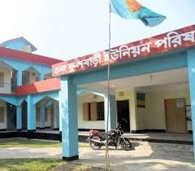
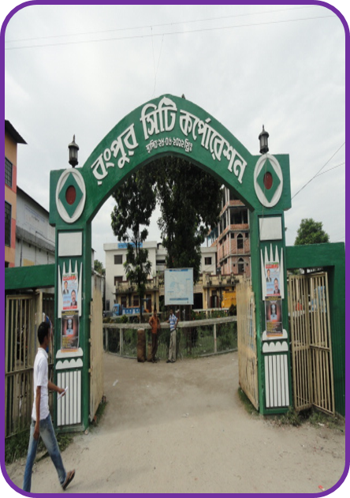
নাগরিকতার স্থানীয় দিক সর্ম্পকে আলোচনা

Slide 23
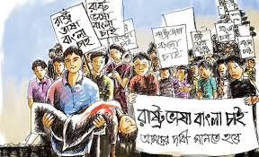
নাগরিকতার জাতীয় দিক সর্ম্পকে আলোচনা

Slide 24
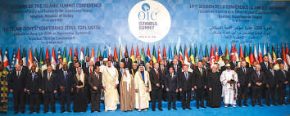
নাগরিকতার আন্তর্জাতিক রুপ সর্ম্পকে আলোচনা

Slide 25
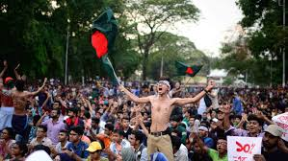
রাজনৈতিক ঘটনা ও আন্দোলন নিয়ে আলোচনা

Slide 26
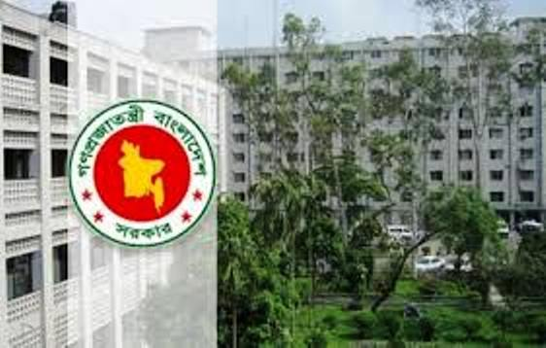
ই-গভর্নেন্স
বেসরকারী সংস্থা
সরকারী অফিস
স্বায়ত্তশাসিত প্রতিষ্ঠান
এ সকল প্রতিষ্ঠানের স্বচ্ছতা, জবাবদিহি বৃদ্ধি, এবং দুর্নীতি হ্রাসের ফলে সুশাসন প্রতিষ্ঠিত হয়েছে।

Slide 27
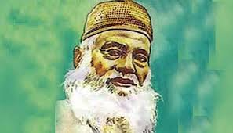
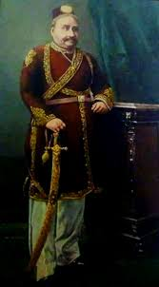
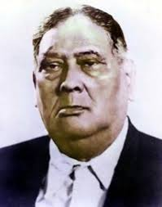
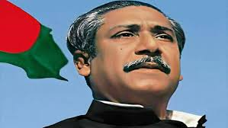
আলোকিত নাগরিক ও নেতৃত্ব নিয়ে আলোচনা

Slide 28
সাংবিধানিক বিবর্তন

Slide 29
একক কাজ
১। ইউনিয়ন পরিষদ কোন ধরনের প্রতিষ্ঠান?
২। পৌরনীতি ও সুশাসনের যে কোন পাঁচটি পরিধি বা বিষয়বস্তুর নাম লিখ।

Slide 30
মূল্যায়ন
১। Civics শব্দটি এসেছে----
উত্তরঃ ল্যাটিন শব্দ থেকে।
২। সিভিস শব্দের অর্থ কি?
উত্তরঃ নাগরিক।
৩। পুর বা পুরী কি?
উত্তরঃ সংস্কৃত ভাষায় নগরকে পুর বা পুরী বলা হয়।
৪। প্রাচীন গ্রিসে কাদের নাগরিক হিসেবে গণ্য করা হতো?
উত্তরঃ যারা রাষ্ট্রপরিচালনায় অংশ গ্রহণ করতো।

Slide 31
বাড়ির কাজ
পৌরনীতির বিষয়বস্তু সুনাগরিক তৈরিতে কতটা সহায়ক বলে মনে কর? তোমার মতামত দাও।

Slide 32
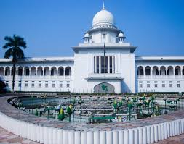
সবাইকে ধন্যবাদ

